Slide 2
การใช้เหตุผลในการแก้ปัญหาเชิงตรรกะ

Slide 3
“วันนี้เด็กๆ มีเรื่องอะไรที่ทำให้ไม่สบายใจหรือไม่
มีวิธีจัดการกับความรู้สึกนั้นอย่างไร?

Slide 4
“เด็กๆ รู้หรือไม่ปัญหาคืออะไร?”
ปัญหา คือ ข้อสงสัย ข้อขัดข้อง
ในชีวิตประจำวันทุกคนต้องเคยพบกับปัญหาต่างๆ
เมื่อพบกับปัญหา แต่ละคนมีวิธีแก้ปัญหาแตกต่างกัน
ผลลัพธ์อาจเหมือนหรือแตกต่างกัน
ขึ้นอยู่กับความรู้ ความสามารถ และประสบการณ์
ปัญหาการเล่มเกม
ปัญหาด้านการเงิน
ปัญหาด้านการเรียน
ปัญหาด้านการงาน

Slide 5
“แล้วรู้จักการแก้ปัญหาไหม?”
การแก้ปัญหา (problem solving) เป็นการค้นหาคำตอบ หาวิธี
แก้ปัญหาหรือทำงานนั้นให้สำเร็จ
โดยเริ่มจากการกำหนดคำถาม
เกี่ยวกับปัญหานั้นว่าเราจะแก้ปัญหา
หรือทำงานนั้นให้สำเร็จได้อย่างไร

Slide 6
การใช้เหตุผลเชิงตรรกะในการแก้ปัญหา
คือ การแก้ไขปัญหาโดยการนำกฎเกณฑ์หรือเงื่อนไขมาใช้พิจารณา
โดยจะใช้เหตุผลหรือใช้ประสบการณ์มาอธิบายวิธีการแก้ไขปัญหา
โดยคาดหวังว่าจะได้ผลลัพธ์ตามที่คาดการณ์ไว้

Slide 7
ทำไมต้องคิดแก้ปัญหาอย่างมีตรรกะ
เพราะทำให้เกิดโอกาสผิดพลาดน้อย
----------
2. เพราะเมื่อเกิดความเคยชินกับการคิดอย่างมีตรรกะ ทำให้ไม่เชื่ออะไรง่ายๆ
----------
3. เพราะจะทำให้ความคิดที่นำเสนอได้รับการยอมรับ
จากผู้อื่นมากขึ้น เพราะฟังดูมีเหตุมีผล
ตัวอย่าง
การคิดแบบมีตรรกะ
เช่น เมื่อเห็นว่าท้องฟ้า มืดครึ้ม
เราจะคาดเดาได้ว่าฝนอาจจะกำลังจะตก

Slide 8
การให้เหตุผล (reasoning)
เป็นการคิดและอธิบายความคิดออกมาเป็นแผนงาน
สำหรับการแก้ปัญหานั้น
อาจเสนอวิธีการแก้ปัญหาโดยการถ่ายทอดความคิด
ออกมาเป็น แผนภาพ เป็นข้อความ
ซึ่งแสดงวิธีการแก้ปัญหาออกมาเป็นลำดับขั้น
ทำให้มองเห็นวิธีการแก้ปัญหาได้อย่างชัดเจน
โดยแต่ละขั้นจะต้องพิจารณาเงื่อนไขหรือเหตุผลประกอบด้วย

Slide 9
ขั้นตอนการแก้ปัญหา
ขั้นตอนที่ 1 วิเคราะห์และกำหนดรายละเอียดของปัญหา
ขั้นตอนที่ 2 วางแผนการแก้ปัญหา
ขั้นตอนที่ 3 การดำเนินการแก้ปัญหา
ขั้นตอนที่ 4 การตรวจสอบและประเมินผล

Slide 10
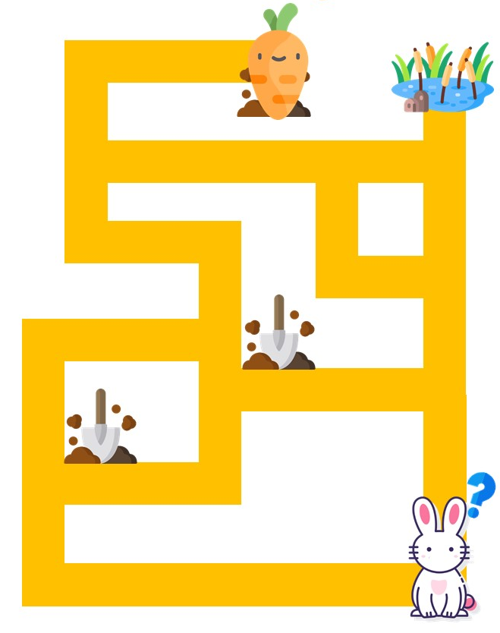
ช่วยพาเจ้ากระต่าย
ไปหาแครอทกันเถอะ

Slide 11
มาช่วยเจ้ากระต่ายเก็บแครอทให้เยอะๆกันเถอะ

